Slide 1
Compliance
Colman, Mariano
Marotta, Alejandro Adrián
Soria Gava, Lucas Damián

Slide 2
Corporate Compliance

Slide 3

Historia
Nació en Estados Unidos, en concreto en el sistema financiero en la década de los 70.
Hubo casos de corrupción, casos de monopolio contrarios al principio de libre competencia y de soborno a funcionarios, como el Escándalo Lockheed Corporation,
Hizo que se crease una ley, en 1977, para intentar combatir y eliminar aquellos casos de corrupción que se estaban viviendo en el país.
En 1997, se firmó el Convenio entre los miembros de la OCDE (Organización para la Cooperación y el Desarrollo Económicos) de la “Lucha contra la Corrupción de Agentes Públicos Extranjeros en las Transacciones Comerciales e Internacionales“ .

Slide 4

Definición:
Conjunto de procedimientos y buenas prácticas.
Identificar y clasificar los riesgos operativos y legales, para establecer mecanismos internos de:
Prevención.
Gestión.
Control.
Reacción.
En muchos casos ha pasado a ser un requisito legal.
En la actualidad es una de las cuestiones más novedosas e incipientes a incorporar en las estrategias de gestión y visión de cualquier organización.

Slide 5
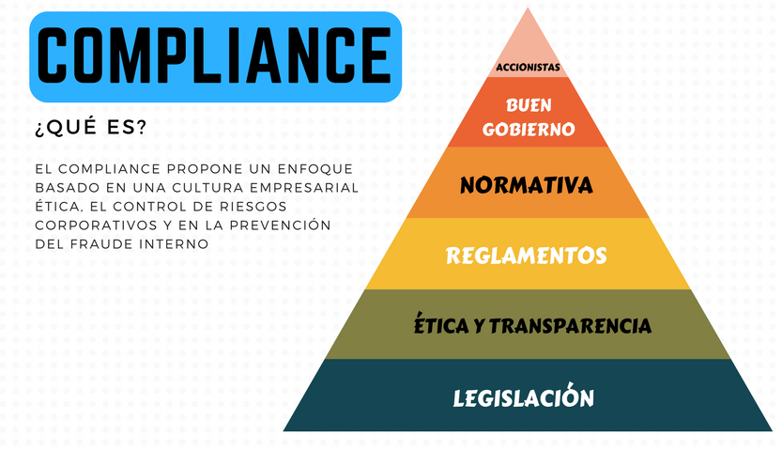

Slide 6

Normativas
Leyes
En Argentina existe la Ley 27.401 de Responsabilidad Penal Empresarial sancionada en el año 2018.
ISO
Actualmente está en vigor la Norma ISO 19600 (Sistemas de Gestión de Compliance)

Slide 7

Sanciones
Ley 27.401 - ARTÍCULO 7 °. - Penas. Las penas aplicables a las personas jurídicas serán las siguientes:
1) Multa de dos (2) a cinco (5) veces del beneficio indebido obtenido o que se hubiese podido obtener;
2) Suspensión total o parcial de actividades, que en ningún caso podrá exceder de diez (10) años;
3) Suspensión para participar en concursos o licitaciones estatales de obras o servicios públicos o en cualquier otra actividad vinculada con el Estado, que en ningún caso podrá exceder de diez (10) años;
4) Disolución y liquidación de la personería cuando hubiese sido creada al solo efecto de la comisión del delito, o esos actos constituyan la principal actividad de la entidad;
5) Pérdida o suspensión de los beneficios estatales que tuviere;
6) Publicación de un extracto de la sentencia condenatoria a costa de la persona jurídica.

Slide 8

Objetivos
Alinear los objetivos de la empresa con los objetivos de compliance
Regular las operaciones internas para su adecuación a los estándares y códigos diseñados para garantizar ese cumplimiento.
Para enfrentarse a todos esos desafíos, los sistemas de compliance se articulan en torno a tres pilares:
Prevención.
Detección y reporte.
Resolución.

Slide 9
Prevención
Se dota a las empresas de las herramientas que eviten la comisión de delitos.
Se establecen procedimientos que permitan el cumplimiento de la ley.
Se materializan esos procedimientos en el comportamiento diario de los empleados.
Las tareas relacionadas con la prevención son:
Identificar y evaluar los riesgos.
Diseñar e implementar protocolos y procedimientos, incluyendo la apertura de un canal de denuncias interno obligatorio.
Orientación y apoyo a las diferentes áreas.
Marcar el tono ético entre los consejeros y directivos.
Sensibilizar a toda la organización.
Políticas de contratación y promoción.

Slide 10

Detección y reporte
En esta fase se localizan posibles focos de incumplimiento y se informa al órgano responsable para que adopte las medidas oportunas.
La empresa puede quedar exenta de responsabilidad por delitos cometidos en su nombre cuando demuestre que ha adoptado las medidas de vigilancia y control adecuadas para prevenirlos.
Esta fase comprende las siguientes actuaciones:
Vigilancia y control del cumplimiento del modelo de prevención.
Informar al Consejo de Administración.
Medir el desempeño.

Slide 11
Resolución
En caso de incumplimiento, el compliance se encargará de impedir, minimizar o compensar el impacto de las actuaciones indebidas. Para ello debe:
Establecer recomendaciones y medidas para garantizar la resolución de incidentes, la subsanación de deficiencias detectadas y evitar su repetición.
Adoptar sanciones para los casos de incumplimiento, según el sistema disciplinario establecido.
Modificar el modelo, tras descubrir fallos en su funcionamiento o por cambios en la empresa. Y asegurar su adecuación a los nuevos requerimientos de la regulación y del negocio.

Slide 12
Tipos de Compliance
Compliance Penal
Cumplimiento corporativo
Compliance Medioambiental
El compliance de Salud Pública
Compliance de prevención de riesgos laborales
El cumplimiento en el mercado y los consumidores
Compliance anticorrupción
Sistemas de compliance fiscales
Compliance contra delitos tecnológicos
El compliance en el sector seguros
Sistemas de cumplimiento en la industria financiera
Compliance en private equity y governance
El compliance en el sector técnico-digital
Compliance en divulgación de información no financiera
Sistema de compliance tributario

Slide 13
¿Qué es y por qué es importante un Compliance Officer?
Responsable del área de cumplimiento.
Implementa el modelo de prevención y código de conducta.
Debe garantizar el compromiso institucional.
Generan un sistema de capacitación institucional para la prevención de riesgo
Debe hacer que el compliance sea un elemento más de la cultura empresarial.

Slide 14
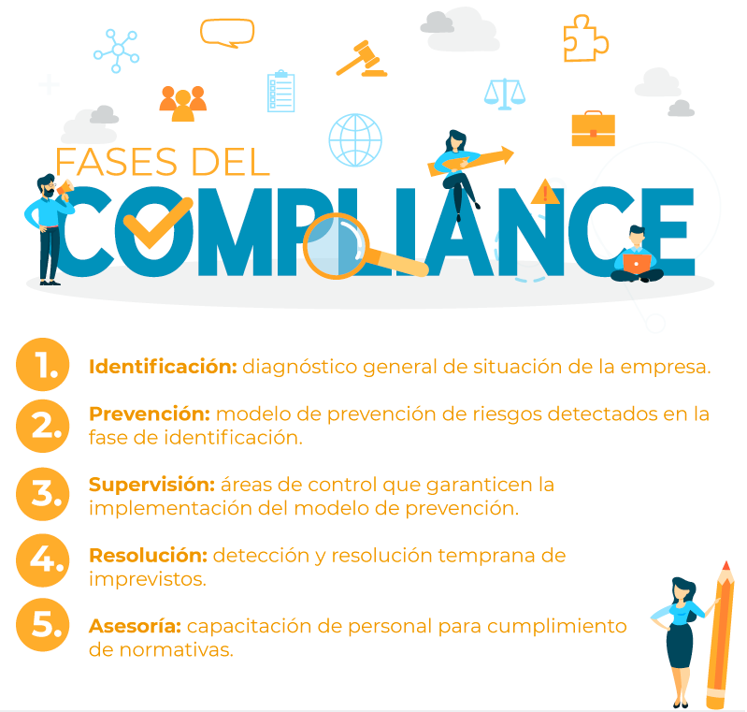

Slide 15
¿Por qué necesitan las empresas Compliance?
Con el paso del tiempo:
El entorno legislativo se torna más abundante y complejo
El nivel de control de las autoridades, organismos regulatorios y presión social es cada vez mayor y el impacto de la regulación es más intenso que nunca.
Debido a esto:
Más organizaciones públicas y privadas internalizan estándares éticos y legales como protocolos de buen gobierno de obligado cumplimiento.
¿Por qué lo aplican? Prevenir riesgos que conllevan consecuencias como el daño reputacional, la imposición de importantes multas y sanciones, las pérdidas de negocio por contratos no ejecutables o la exclusión de licitaciones o subvenciones públicas, entre otras.

Slide 16
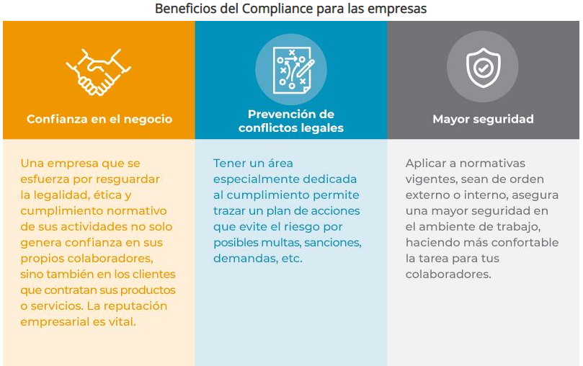

Slide 17
Ética corporativa

Slide 18
Definición
La ética empresarial surge de la cultura de la empresa y define como propios a un grupo de:
Valores.
Normas (Gubernamentales o no).
Principios.
Límites.
Objetivos.
Con el objeto de mejorar:
Entorno.
Clima laboral
Promoción de la igualdad.
El respeto de los derechos.
Trato justo de sus empleados.

Slide 19
Rige la actividad día a día y se tiene en cuenta para:
Tomar decisiones que representen o no dilemas éticos.
Gestionar a sus trabajadores.
Tener un papel dentro de la sociedad.
Beneficios indirectos:
La empresa resulta más atractiva a más y mejores profesionales.
Generará mayor confianza entre los clientes o consumidores.

Slide 20
Programa de integridad

Slide 21
Definición
Procedimientos que permitan conocer aquellos riesgos de corrupción.
Diseñar estrategias para mitigarlos.
Busca promover la integridad y buenas prácticas a fin de prevenir, detectar y corregir los riesgos de corrupción.
Transformar las políticas anticorrupción en principios y normas que guíen el comportamiento de todos los que integran la organización, sin distinciones jerárquicas.

